Slide 1
社区平台 建设方案汇报
2013年4月

Slide 2
内容提要
项目背景
实施方案
系统功能

Slide 3
内容提要
项目背景
实施方案
系统功能

Slide 4
系统概要
系统名称：交通银行内网社区平台
系统简称：社区平台
英文名称：Social Networking Services Platform（SNSP）
业务部门：办公室、培训中心
开发部门：软件开发中心

Slide 5
建设背景
随着社区化技术的日趋成熟和广泛应用，企业社区化平台作为提高企业内部员工学习、交流沟通的有效手段，越来越多地在国内外企业中推广应用。
根据行领导的多次批示和要求，经相关部门多次专题讨论分析，理清了员工社区和学习社区建设的关系和需求，提出了建设交行社区化平台的一致要求。

Slide 6
现状分析
工作协作
信息传递
知识管理
经验的积累、传承
培训学习
知识管理
培训与学习面临新的挑战
网络时代的学习、工作
知识搜索
知识共享

Slide 7
建设目标
社区平台
运行平台
通用功能
数据载体
学习社区
汇聚学习资源
分享学习知识
扩展培训体系
员工社区
工作交流
联系互动
协作办公
Notes:
1.功能：业务部门要求有差异,视频、课程
2.运行管理:管理办法不一致，积分、个人中心
3.接入方式：GUOP、BS（公网）

Slide 8
总体要求
一个平台，多个社区
齐抓共管，统分结合
以用户为中心，体验丰富
一个平台，资源共享
多个社区，扩展特色
公共数据：统一管理
社区内容：职能负责，分级授权
社区配置灵活便捷
界面风格丰富多样
Notes:
各部门共同建设一个社区平台，共享数据和功能
以社区平台为基础，依次逐步建设多个应用社区，个性化功能允许扩展
公共基础性质的数据,采用统一管理模式（如百科、标签等）。
内容管理由各个应用社区负责，即谁产生内容谁负责管理,分级授权。
能够通过配置管理的方式满足部门和应用社区的个性化界面要求
界面设计可扩展，适配，如新模板

Slide 9
内容提要
项目背景
实施方案
系统功能

Slide 10
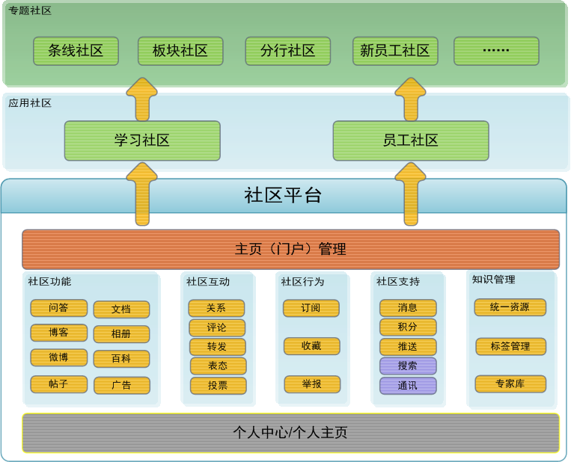
系统功能

Slide 11
平台特征
社区平台
面向全行
配置便捷
整合资源
运行稳定
统分管理
增强交流
体验友好

Slide 12

问答
内部知识协助
经验、心得交流
知识点收集

Slide 13

微博
员工：交流、互动、协作
组织：快速传递内容

Slide 14
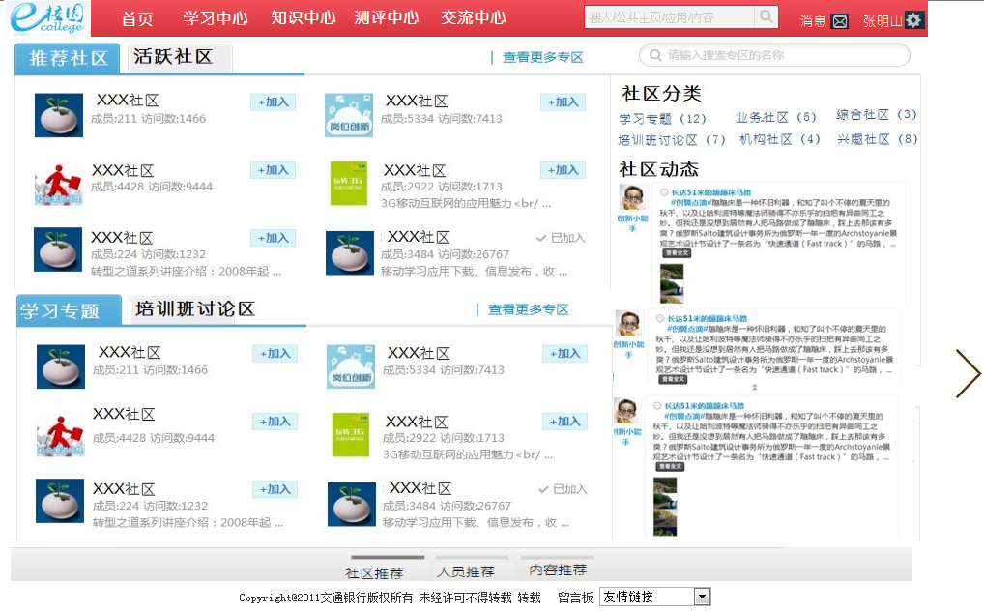
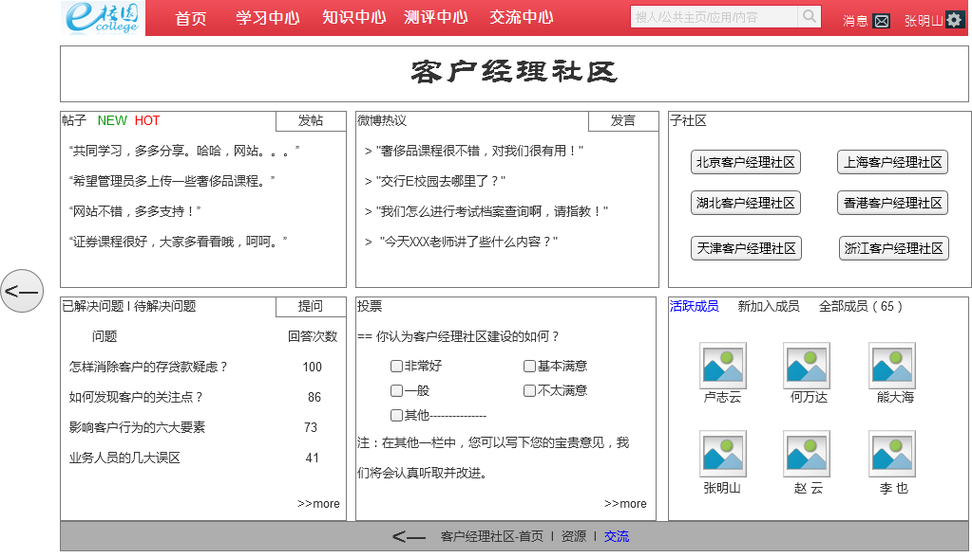
专题社区
应用社区的二级社区
针对特定人群、主题

Slide 15
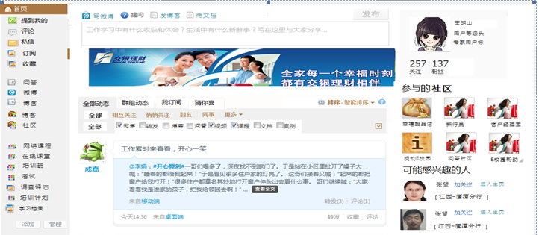
个人中心
汇聚个人信息、关系、功能、内容

Slide 16
内容提要
项目背景
实施方案
系统功能

Slide 17
开发方式
开源社区
自主开发

Slide 18
开源社区
功能符合度、兼容性、成熟度、开发技术
Discuz、phpwind

Slide 19
自主开发-前后台
开发成本、兼容性、成熟度
前台：HTML5、FLEX
后台：PHP、JAVA、.NET

Slide 20
自主开发-数据库
开发成本、成熟度、性能
DB2、MySQL、nosql、gemfire

Slide 21
技术分析-开源社区
优势
技术社区成熟，网络资源丰富，案例多
不足
行内PHP应用较少
需求符合度高，实施周期短，初期成本低
紧跟社区发展趋势，可定期/不定期升级
扩展性强，可接入第三方应用
行内开发人员较少
行内系统集成有待验证（GUOP、EUIF、GSP等）
与行内主流技术不一致，缺乏资深人员
非OO开发理念（层次不清、复杂度高）

Slide 22
技术分析-自主开发
优势
行内主流技术，开发资源充足
不足
开发周期长
遵循531技术架构，系统间集成方案成熟
开发及系统级技术支持有保障
开发经验可共享
运维过程可控，代码完全掌握
对主流社区变化不敏感
初期业务符合度较低
成熟案例极少
行内外网应用经验较少

Slide 23
技术比对
技术指标 | 开源社区 | 自主开发
需求符合度 | 已有功能较符合需求 | 初期较低
开发周期 | 实施周期短 | 相对较长
社区资源 | 技术社区成熟，网络资源丰富 | 未曾涉及社区同类开发
性能、负载 | 多个大中型网站实施经验，负载性能优良 | 负载方面有待评估
技术匹配度 | LNMP为目前社区开发的主流技术 | 布局固定，不够灵活，不适宜进行社区类型的项目使用
技术资源 | PHP项目较少，开发人员短缺 | 行内主流技术，资源充足
兼容性 | 需进行二次开发以兼容各基础系统 | 遵循531技术架构，系统间集成方案成熟

Slide 24


开源社区
VS

Slide 25
北京康盛（腾讯全资子公司）
十年以上应用历史和200多万案例
最新版本Discuz! X2.5（2012年发布）
与QQ空间、腾讯微博深入整合
商业授权、收费服务

Slide 26
杭州德天（阿里巴巴）
2004年发布，100多万案例
最新版本phpwind9.0（2012年发布）
电子商务社区化趋势
商业授权、收费服务（暂停）

Slide 27
开源社区比对
技术指标 | Discuz | phpwind
需求符合度
普及程度
技术实力
社区资源
更新速度
界面
学习成本
技术服务

Slide 28
技术方案-开发方式
Discuz基础上二次开发
开发语言：PHP
数据库：MySQL
开发工具：ZEND

Slide 29

技术方案-部署（LNMP）
Linux
NGINX
MySQL
PHP

Slide 30
收费情况
软件 | 期限 | 费用
Discuz | 年 | 168000
MySQL集群版（1-4C） | 年 | 68220
Linux |  | 免费
NGINX |  | 免费
PHP |  | 免费

Slide 31
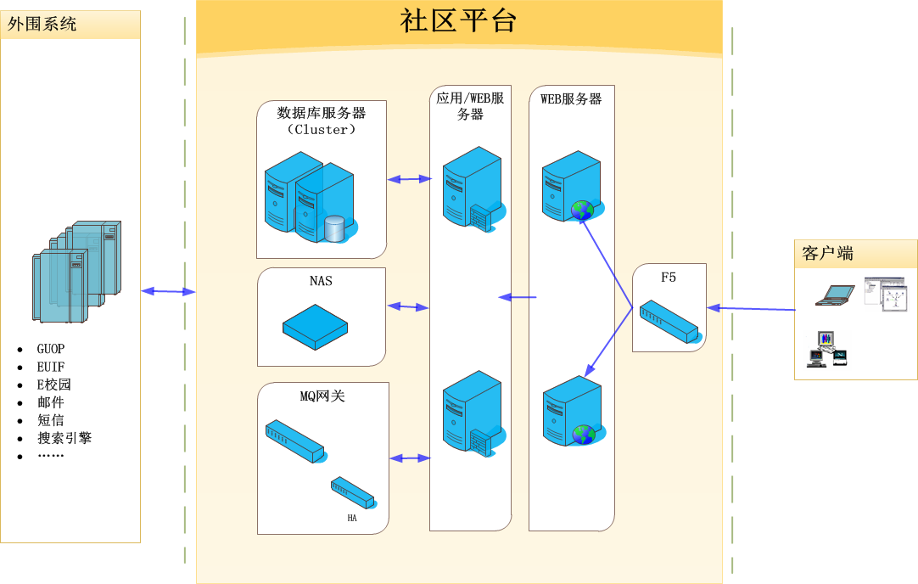
系统架构

Slide 32
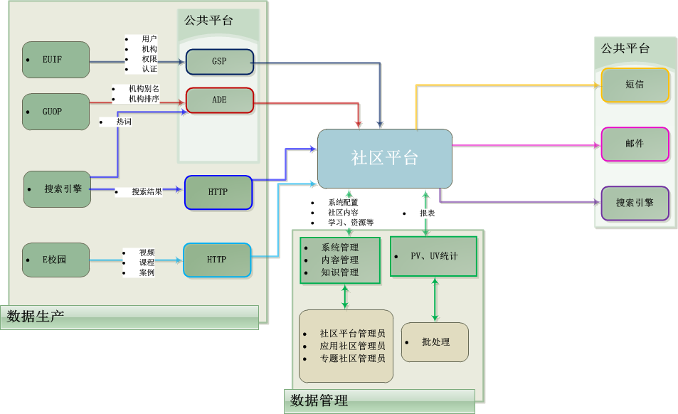
系统关系图

Slide 33
接口说明
目标系统 | 接口数据 | 通讯方式 | 传输方式 | 本方系统
搜索引擎 | 搜索结果 | HTTP | 实时 | 接收方
搜索引擎 | 热词 | ADE | 批量 | 接收方
搜索引擎 | 社区数据 | 数据库直连 | 批量 | 提供方
GUOP | 系统接入 | HTTP | 实时
GUOP | 机构别名、排序 | ADE | 批量 | 接收方
EUIF | 用户机构权限 | GSP | 实时 | 接收方
EUIF | 用户登录验证 | GSP | 实时 | 请求方
E校园 | 视频、课程、案例等 | HTTP | 实时 | 接收方
邮件 | 消息提醒 | SMTP | 实时 | 请求方

Slide 34
存在风险与措施
安全性
开源代码质量
后期维护成本及保障
厂商支持力度
Notes:
安全性专业测试
增强监控
E校园的实施经验
攻击的概率低，影响小，风险可控

Slide 35
社区平台预研情况
需求初步分析
完成整体需求的反馈，已阶段性定稿
技术工作
GUOP集成技术验证
EUIF集成技术验证
对第一阶段详细需求进行分析反馈，并与业务人员就一些问题进行确认
开源社区资料收集、比对分析

Slide 36
下一步工作
项目管理
基本完成项目预研，发起立项申请
需求分析
第一阶段需求继续细化确认
技术工作
第二阶段需求反馈、讨论
风险点应对措施
兼容性继续验证
PHP学习与开发

Slide 37
建设计划
第一阶段
问答+交行社区平台部分基础功能
第二阶段
新型电子化学习社区+交行社区平台部分基础功能
专题社区、博客、微博、帖子、文档、案例、课程、学习档案、收藏、订阅、智能推送、统一搜索、统一积分、广告、门户系统
第三阶段
员工社区+交行社区平台部分基础功能
即时通讯、投票、百科
问答、社交关系、社交互动、统一消息、用户\组织\岗位
E校园改进、E校园学习社区功能引入
知识管理：统一资源、标签、专家库
问答整合到集团统一办公系统-交流屏
员工社区整合到集团统一办公平台-交流屏

Slide 38



